Slide 1



Hello SDL
配置SDL2库，创建第一个窗口
主讲教师： 刘新国

Slide 2
Hello SDL
Part1: 初 窥 SDL
Part2: VS 配 置 SDL2库
Part3: 第一个图形程序

Slide 3
SDL(Simple DirectMedia Layer)
SDL是一套开源跨平台的多媒体和游戏开发库
提供对图形卡，音频，键盘，鼠标和游戏柄的访问
官方支持Windows, Mac, Linux, ios及Android
使用C语言写成，天然的对C++有效，同时也绑定到其他多种语言：C# / Python / Pascal / etc

Slide 4
SDL:动态运行库
动态链接库包含三部分内容
头文件(.h)：编译器通过头文件识别链接库的函数及其结构
导入库文件(.lib/windows)：编译源文件后进行链接，此时需要找到函数的地址，导入库中的导入地址表(Import Address Table)存有相关信息
二进制文件(.dll/windows)：程序运行时，系统必须能够找到dll文件，将这些二进制文件链接进程序

Slide 5
Windows开发的重要提示
为了程序运行时链接成功，dll文件应放在程序可执行文件所处目录，或者系统目录
开发时，适合将dll文件放在系统目录：1.不需要重复拷贝；2.程序可以在系统中任意位置编译运行
发布时，为了避免弄乱用户的系统目录，应将dll文件放在程序的可执行文件所处目录
32位操作系统 C:\WINDOWS\SYSTEM32
64位操作系统 C:\WINDOWS\SysWOW64

Slide 6
Visual Studio 开发环境配置
VS2010中配置SDL2

Slide 7
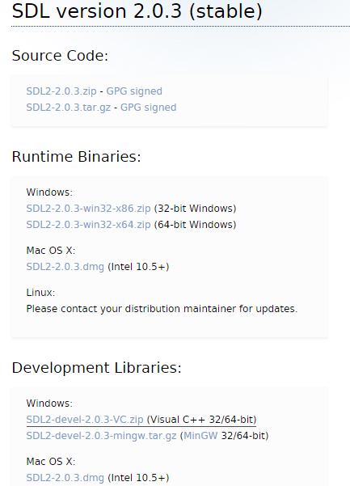
Visual Studio 配置SDL2
1)首先点击链接下载SDL2开发包
http://libsdl.org/download-2.0.php
将开发包解压至任意目录下，这套课程中我们建立文件夹C:\vs_dev_lib来放置

Slide 8
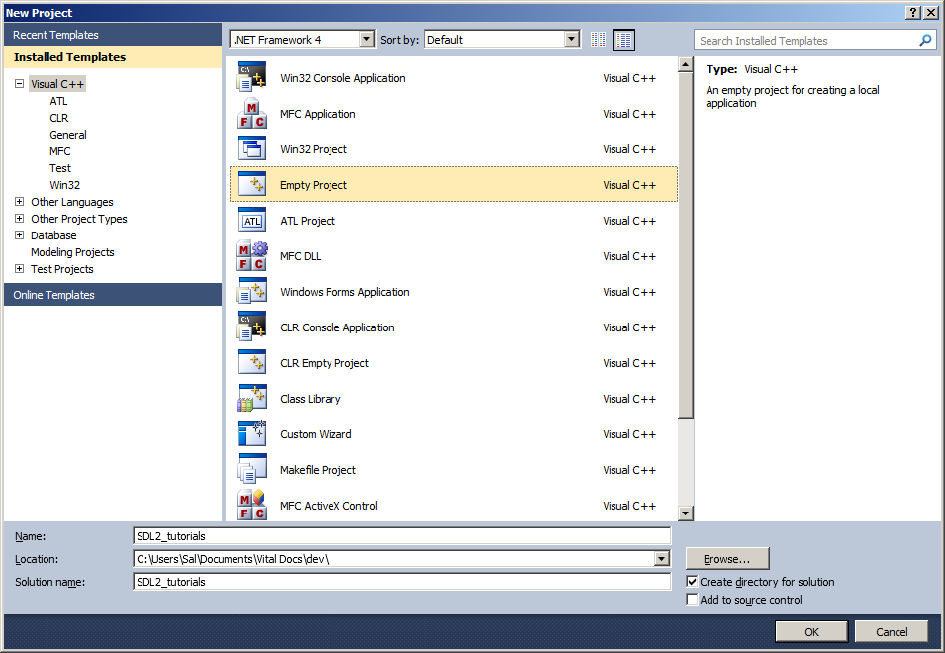
Visual Studio 配置SDL2
2) 在Visual Studio中，创建空项目

Slide 9
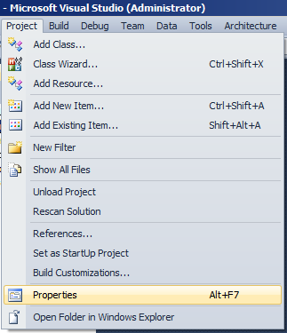
Visual Studio 配置SDL2
3) 打开工程属性(Project-> Properties)

Slide 10
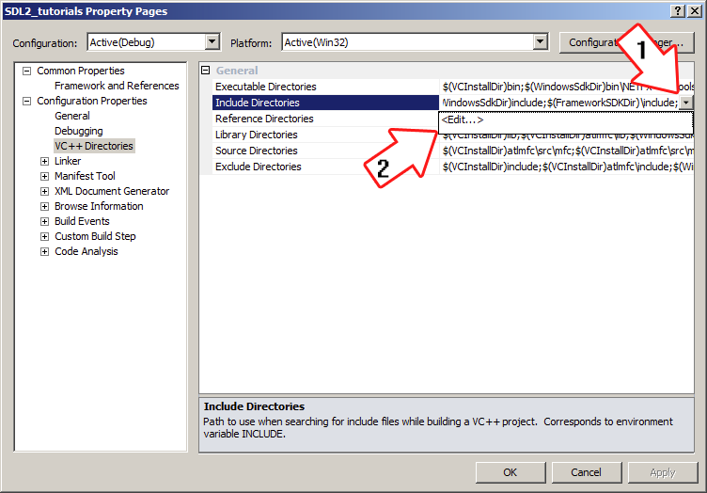
Visual Studio 配置SDL2
4) 打开包含目录(VC++ Directories> Include Directories )

Slide 11
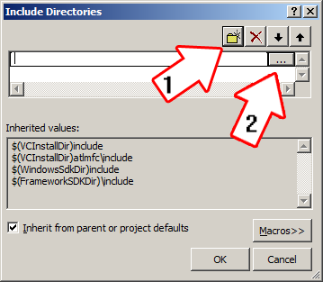
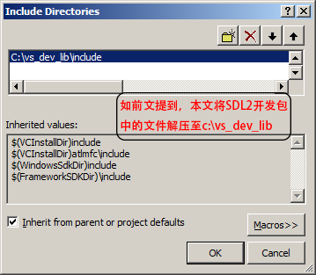
Visual Studio 配置SDL2
5) 如下点击按钮，在弹出窗口中，选择先前解压SDL2开发包中的include文件夹
完成此步， Visual Studio就能找到SDL头文件
如果你遇到错误：The compiler can’t find SDL.h,
说明你本阶段操作有误

Slide 12
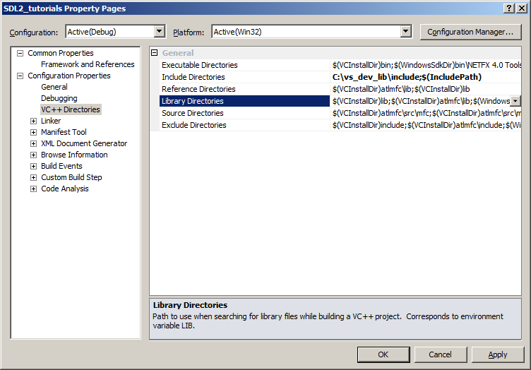
Visual Studio 配置SDL2
6) 选择Library Directories，点击右端下拉按钮

Slide 13
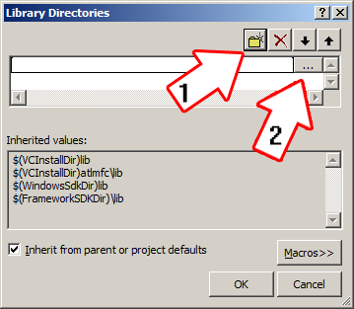
Visual Studio 配置SDL2
7) 如下点击按钮

Slide 14
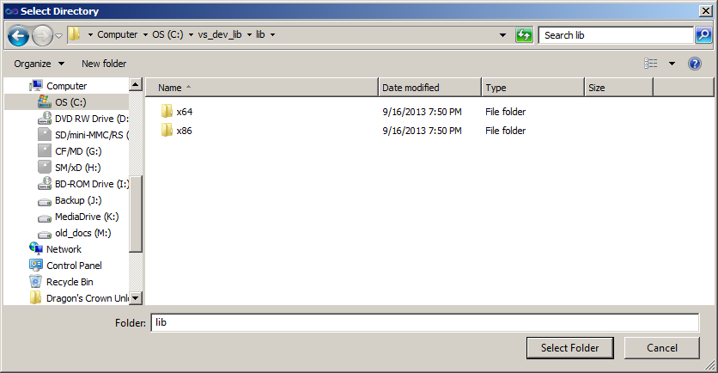
Visual Studio 配置SDL2
8) 在弹出窗口中，选择先前解压SDL2开发包中的lib文件夹
完成此步， Visual Studio就能找到lib文件
如果遇到错误： The linker can't find SDL2.lib ,
说明你以上操作有误
注意：为了兼容,绝大多数编译器默认编译32位二进制文件（.dll）,在这套课程中我们将使用32位
的二进制文件，即使你的操作系统是64位，这也不会有影响。因此，相应的我们选择x86 lib文件夹

Slide 15
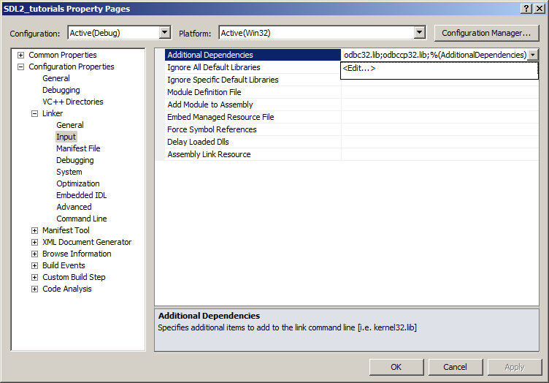
Visual Studio 配置SDL2
9) 编辑附加依赖性(Linker—>Input —>Additional Dependencies)

Slide 16
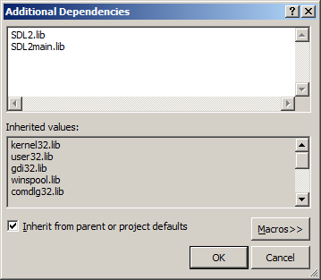
Visual Studio 配置SDL2
10) 在弹出窗口中黏贴：SDL2.lib;SDL2main.lib;
这样，Visual Studio就知道必须将SDL2链接进程序
如果你编译后遇到一堆undefined reference错误，
说明你本阶段操作有误

Slide 17
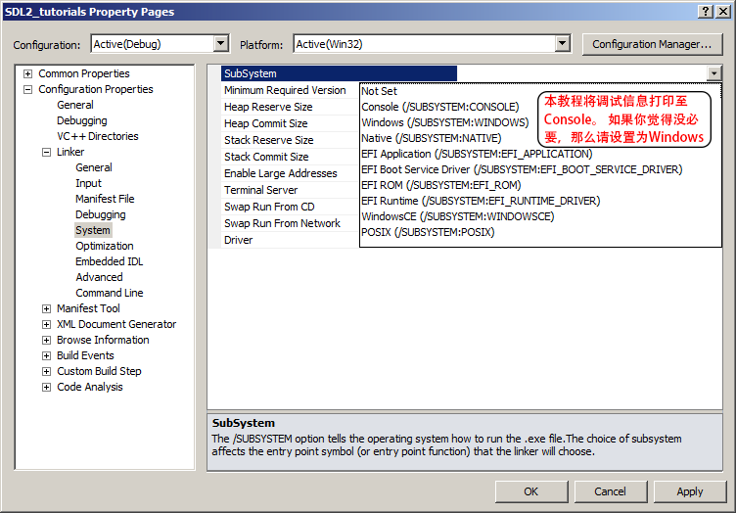
Visual Studio 配置SDL2
11) 设置子系统为Console(Linker—>System —>SubSystem)
如果遇到错误：entry point not being defined
或unresolved external symbol _main,
说明你跳过了这一步骤

Slide 18
Visual Studio 配置SDL2
12) 找到步骤8选中的lib文件夹中所有的dll文件，拷贝至下列任意一个目录：
1.项目的工作目录(.vcxproj所在目录)
2.系统目录(32位操作系统 C:\WINDOWS\SYSTEM32 , 64位操作系统 C:\WINDOWS\SysWOW64)
13) 下载source for lesson 01，将源文件加入到你的项目中，测试SDL2配置是否成功。

Slide 19
第一个图形程序
SDL已经配置完成，我们将构建一个最基本的图形程序

Slide 20
Hello SDL
//Using SDL and standard IO
#include <SDL.h>
#include <stdio.h>
//Screen dimension constants
const int SCREEN_WIDTH = 640;
const int SCREEN_HEIGHT = 480;
include <SDL.h>是使用SDL函数跟原型前必需的操作
接着，我们定义程序窗口长度和宽度

Slide 21
Hello SDL
int main( int argc, char* args[] )
{
//The window we'll be rendering to
SDL_Window* window = NULL;
//The surface contained by the window
SDL_Surface* screenSurface = NULL;
//Initialize SDL
if( SDL_Init( SDL_INIT_VIDEO ) < 0 )
{
printf( "SDL could not initialize! SDL_Error: %s\n", SDL_GetError());
}
看看我们的main函数：
请留意它的入参和返回值，为了达到跨平台的兼容， SDL要求这样的main函数；
SDL surface是一个2D图层。它是从文件中加载的图层，或者是窗口中显示的图层；
调用SDL函数前，必须初始化SDL，这里我们只初始化了video子系统(SDL_INIT_VIDEO)；
SDL_GetError 函数将返回SDL函数所产生的最新的一个错误；

Slide 22
Hello SDL
else
{
//Create window
window = SDL_CreateWindow( "SDL Tutorial",
SDL_WINDOWPOS_UNDEFINED, SDL_WINDOWPOS_UNDEFINED,
SCREEN_WIDTH, SCREEN_HEIGHT, SDL_WINDOW_SHOWN );
if( window == NULL )
{
printf( "Window could not be created! SDL_Error: %s\n", SDL_GetError() );
}
初始化成功后，使用SDL_CreateWindow函数建立窗口,函数入参分别是窗口标题，窗口x坐标，y坐标，宽度，高度，窗口标志;
SDL_WINDOW_SHOWN表示创建成功后就显示该窗口;

Slide 23
Hello SDL
else
{
//Get window surface
screenSurface = SDL_GetWindowSurface( window );
//Fill the surface white
SDL_FillRect(screenSurface, NULL,
SDL_MapRGB( screenSurface->format,0xFF,0xFF,0xFF));
//Update the surface
SDL_UpdateWindowSurface( window );
//Wait two seconds
SDL_Delay( 2000 );
}
提示：在Delay期间，程序不接受鼠标和键盘输入 。运行时遇见点击没反应，不要慌，我们还没处理这些事件。
SDL_GetWindowSurface函数获取窗口的SDL_Surface;
SDL_FillRect函数用于在SDL_Surface上绘制一个矩形框;
绘制工作完成后，需要通过SDL_UpdateWindowSurface更新窗口，才能显示新内容;
SDL_Delay(2000)使程序暂停两秒，否则你将看到窗口一闪而灭;

Slide 24
Hello SDL
//Destroy window
SDL_DestroyWindow( window );
//Quit SDL subsystems
SDL_Quit();
return 0;
}
SDL_DestroyWindow函数销毁窗口并释放内存，由窗口获得的SDL_Surface也将被一并处理;
接着，我们SDL_Quit()，退出SDL子系统;

